Slide 1
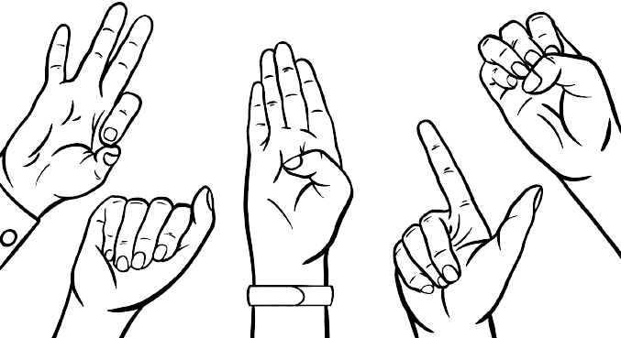
İşaret dİLİ İşleme
Mustafa Uğur GÜL 203405031
Gökay HELVACI 203405033

Slide 2
Projenin amacı
Projemizin temel amacı training klasöründeki işaret dili fotoğraflarla modelimizi eğitip test ederek modelimizi geliştirmek ve işaret dilini yazıya çevirerek işitme engelli bireylere yardımcı olmak.

Slide 3
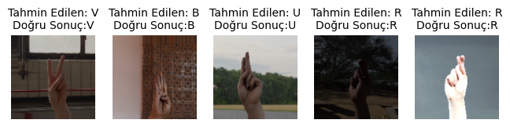
Proje adımları
pandas, numpy, matplotlib, tenserflow, sklearn, time ve keras kütüphaneleri eklendi
Modeli eğitmek için veri ekledik ve çoğalttık.
Ardından elde bulunan işaret dili fotoğraflarıyla modeli eğittik
Daha sonra eğittiğimiz modelin tutarlılığını test ettik.

Slide 4
Projede yararlanılan algoritmalar
Projede sklearn ve tenserflow kütüphaneleri başta olmak üzere pandas, numpy, matplotlib vb. kütüphaneler
Veri ekleme ve çoğaltmada; “ImageDataGenerator” ve “atagen.flow_from_directory”
Modelde “image_shape”, “BatchNormalization()”, “ReLU()”, “BatchNormalization()”… fonksiyonları
Train kısmında “Model()”, “model.compile”, “time.time()” fonksiyonları
Test kısmında “datagen.flow_from_directory”, “test_generator.next()”, “np.argmax” fonksiyonları
Modeli kaydetmede “model.save”
Modeli yüklemede; “tf.keras.models.load_model”
Yüklenen modeli test etmede “datagen.flow_from_directory”, “plt.subplots” fonksiyonları kullanılmıştır.

Slide 5
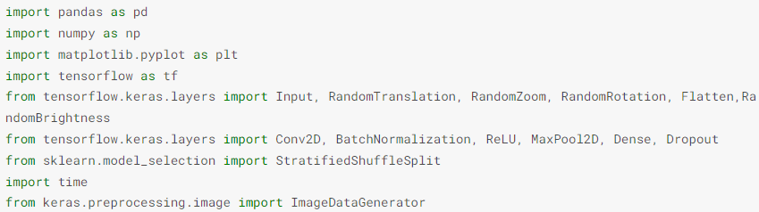
Kütüphaneler

Slide 6
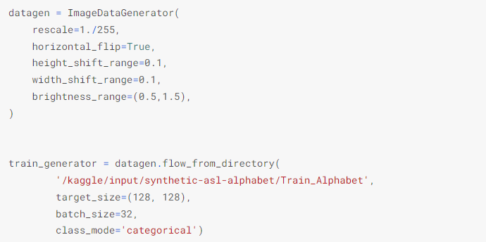
Veri ekleme ve çoğaltma

Slide 7
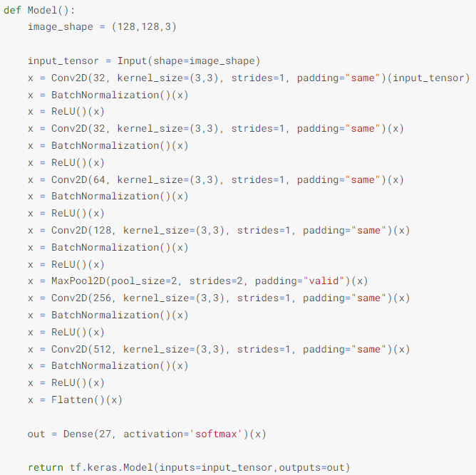
Model

Slide 8
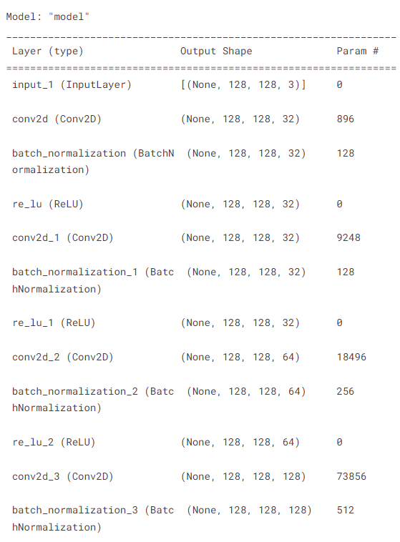
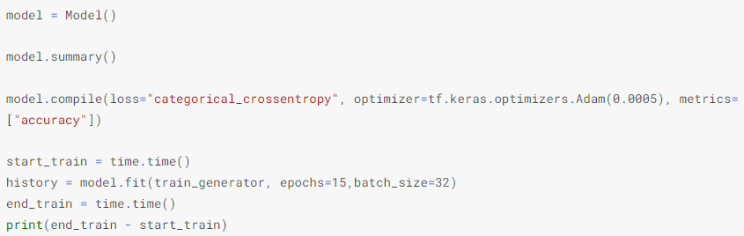
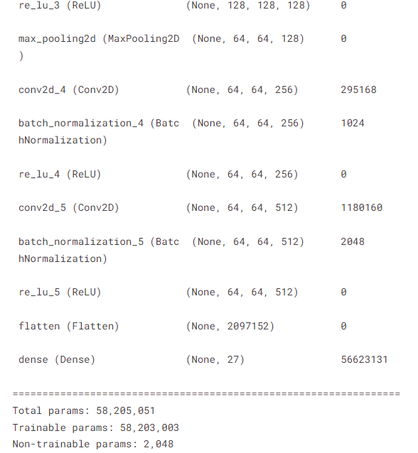
Train

Slide 9
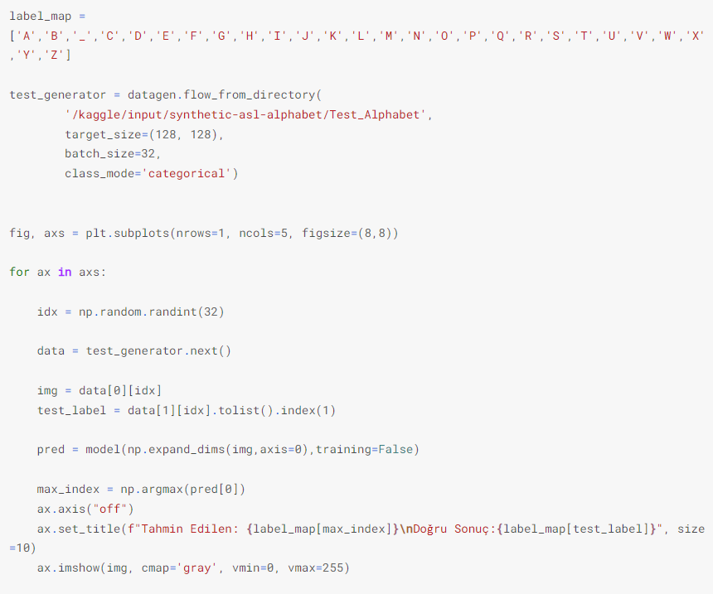
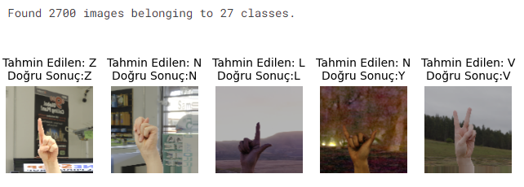
Test

Slide 10
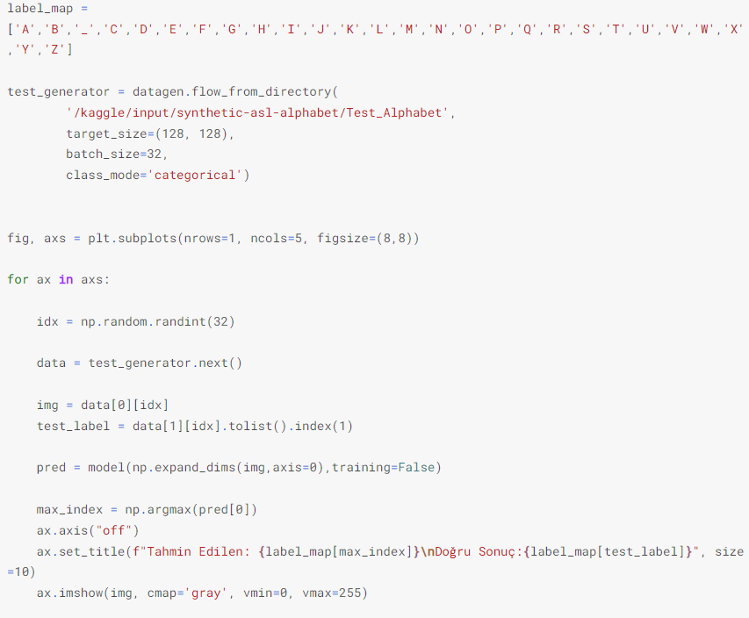

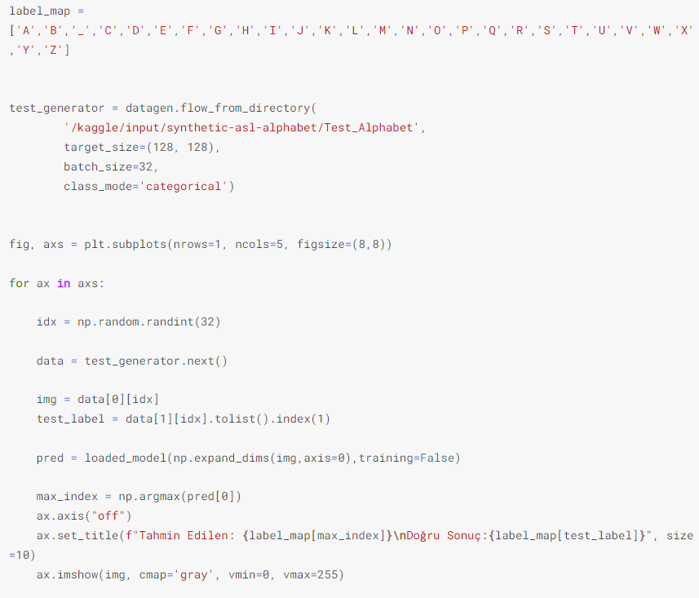
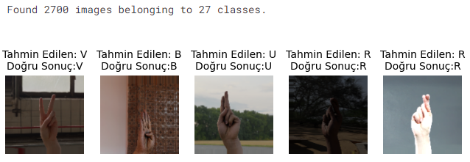
Modelİ Kaydetme, yükleme ve test etme

Slide 11
BağlantıLAR
https://www.kaggle.com/code/mustafagull/sign-language-classification/
https://www.kaggle.com/datasets/lexset/synthetic-asl-alphabet
https://github.com/GokayHELVACI/IsaretDili

